Slide 1
Урок русского языка в 5 классе
Шапошникова Лариса Борисовна
учитель русского языка и литературы
МОУ « СОШ № 4 г. Жирновска»
Волгоградской области

Slide 2
Обозначьте склонения имен существительных
Друг, окно, солнце, работа, помощь, дядя, снегирь, тетрадь, дружба тетрадь, ручка, пенал, книги, карандаш, линейка
Какое слово здесь лишнее и почему?
Определите тему сегодняшнего урока.

Slide 3
Множественное число имен существительных.

Slide 4
Цели урока:
Познакомиться со склонением имен существительных во множественном числе.
Познакомиться с особенностями окончаний имен существительных в именительном падеже множественного числа.

Slide 5
Единственное и множественное число имен существительных
Имена существительные, обозначающие один предмет, находятся в единственном числе.
Имена существительные, обозначающие несколько предметов, находятся во множественном числе.

Slide 6
Заполнить таблицу по образцу
Падежи
И. п. | воробьи | цветы | листья
Р. п. | воробьёв
Д. п.
В. п. |  |  | листья
Т. п.
П. п. |  | о цветах

Slide 7
Проверь! При склонении имена сущ. во множественном числе не делятся на 1,2,3 склонение.
Падежи
И. п. | воробьи | цветы | листья
Р. п. | воробьёв | цветов | листьев
Д. п. | воробьям | цветам | листьям
В. п. | воробьёв | цветы | листья
Т. п. | воробьями | цветами | листьями
П. п. | о воробьях | о цветах | о листьях

Slide 8
Именительный падеж множественного числа
Женский род Мужской род Средний род | Книги, буквы, мысли Словари, алфавиты; Профессора, Слова, предложения | -и (-ы) -и (-ы ) -а (-я ) -а (-я )

Slide 9
Работа с учебником в парах
Упр. 550
Запишите существительные в именительном падеже множественного числа в алфавитном порядке.

Slide 10
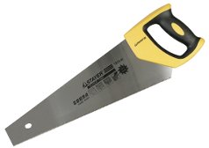
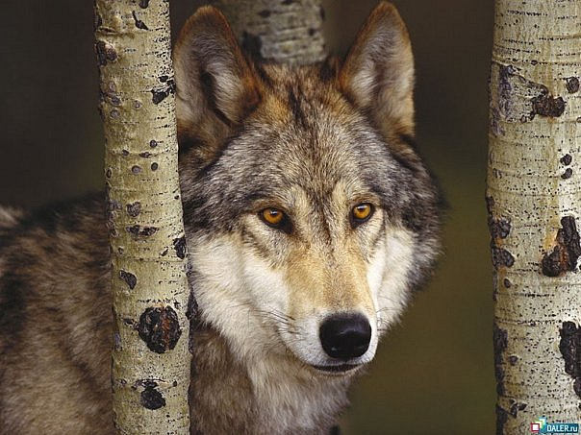
Составьте и запишите словосочетания
листы
листья
Зубы
зубья

Slide 11
С Ь или без Ь? Обозначьте условия выбора этих букв.
С крыш(?), около дач (?), много
задач (?), нет передач (?), из училищ(?), длинная реч(?), из-за туч (?), густая рож(?), наша молодеж(?).

Slide 12
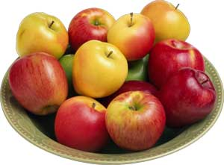
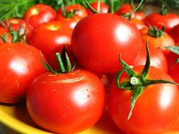
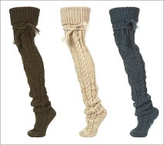
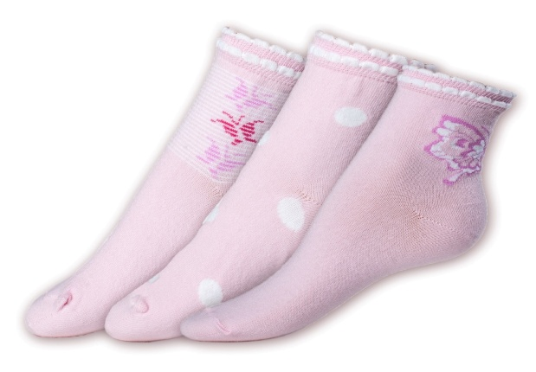
Много
Яблок
помидоров
Носков
чулок

Slide 13
Работа с учебником в парах
Упр. 554
Перепишите, раскрывая скобки.

Slide 14
Домашнее задание
Параграф 98
Упр. 555

Slide 15
Итог урока.
- Чему учились на уроке?
- Что больше всего понравилось на уроке?
- Ваши предложения.

